Slide 1



机器人学中的状态估计
第六次作业讲评
主讲人
李衡

Slide 2


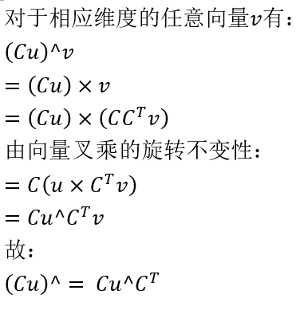
第一题
证明思路：上次作业中原题
证法1：从矩阵关系角度证明（仅介绍此证法）
证法2：将矩阵展开成元素形式证明
证明：
解答：
01

Slide 3


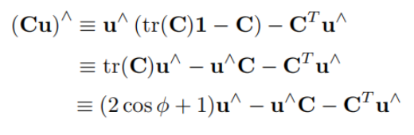
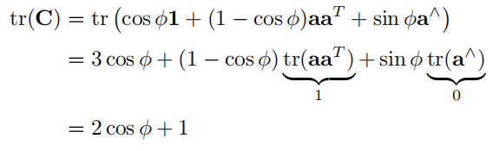
第二题
证明：
证明思路：
证法1：使用书中表格表格 7-2公式 （仅介绍证法1，另外两种方法思路不难，直接推导就可以了，可能推起来稍微复杂一些）
证法2：使用罗德里格斯公式展开旋转矩阵
证法3：将矩阵写成元素形式，展开化简
解答：
由书表格 7-2 有:
故：
其中：
02

Slide 4

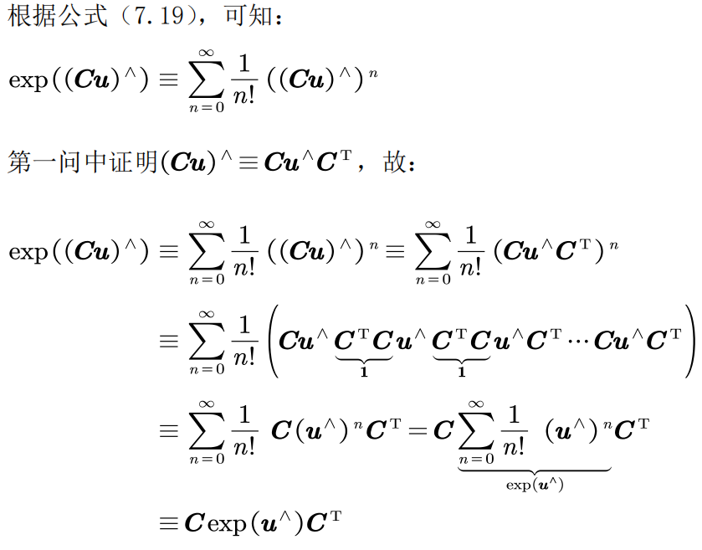
第三题
证明思路：将exp泰勒展开然后化简
证明：
解答：
03

Slide 5

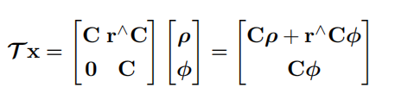
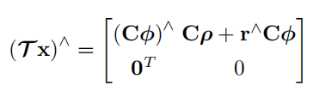
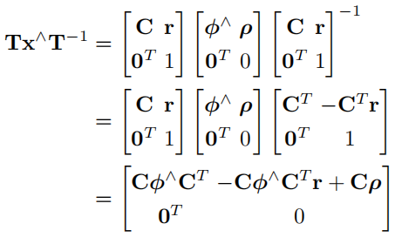
第四题
证明思路：展开证明
证明：
解答：
04

Slide 6

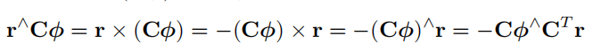
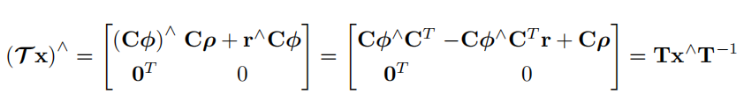
第四题
解答：
由第一题可知：
05

Slide 7

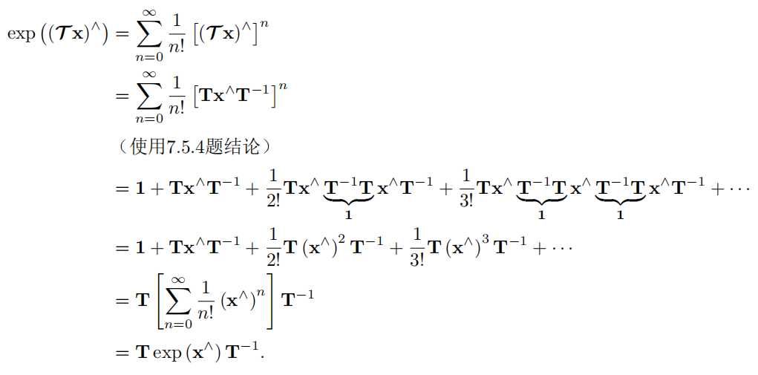
第五题
证明思路：将exp展开然后再化简
证明：
解答：
06

Slide 8

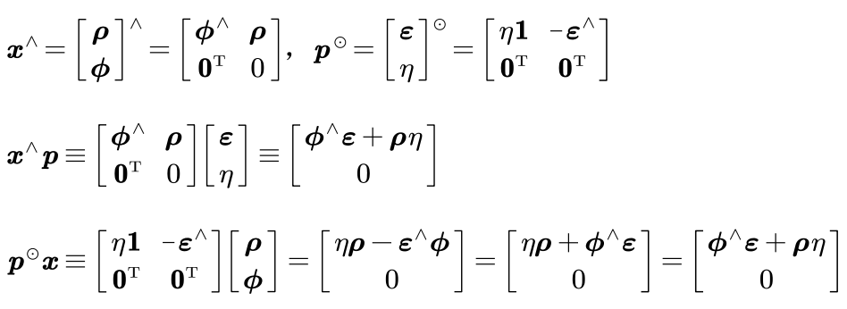

第六题
证明思路：展开化简
证明：
解答：
07

Slide 9

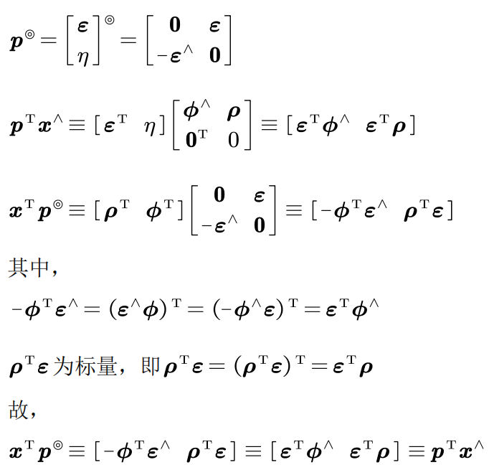
第七题
证明思路：展开化简
证明：
解答：
08

Slide 10

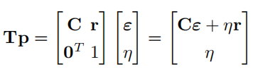
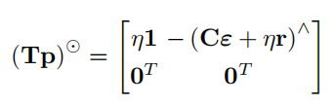
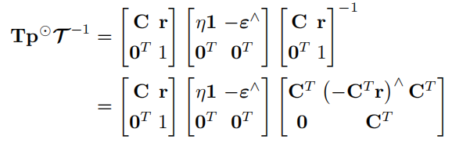

第八题
证明思路：展开化简
证明：
解答：
09

Slide 11
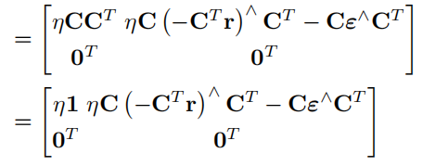
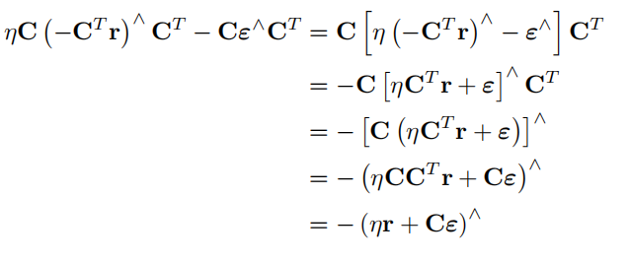
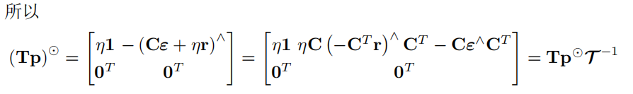
第八题
解答：
10

Slide 12


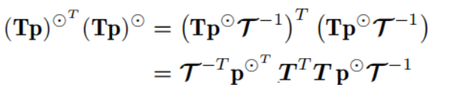

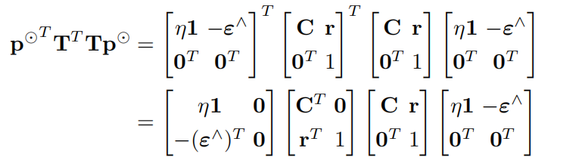
第九题
证明：
解答：
两侧相同，只需证明：
11

Slide 13
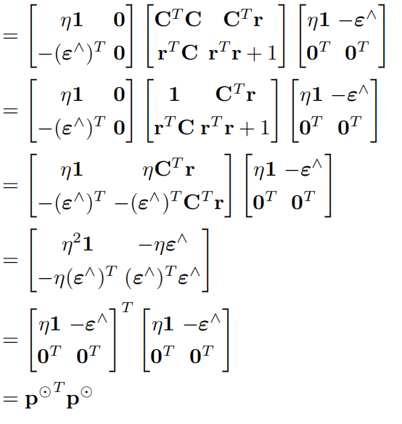
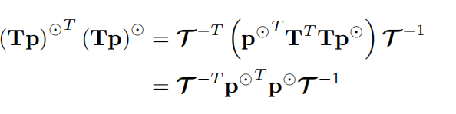
第九题
所以：
12

Slide 14

感谢各位聆听
！
Thanks for Listening

